Slide 1
GEOGRAFIE a ŽIVOTNÍ PROSTŘEDÍ
(Vybráno z geografických standardů - NGS)
Geograficky vzdělaný člověk si osvojí:
Jak lidská činnost ovlivňuje přírodní prostředí
(návrhy pro 2. stupeň ZŠ)
Notes:
Přírodní vs. životní (nahradit všude?)

Slide 2
Téma 1: Změny přírodního prostředí
Příklady toho, co by se žáci měli naučit:
Popsat a vysvětlit, jak konstrukce přehrady a hráze na řece v jednom regionu ovlivňuje místa po jejím proudu (např. dostupnost vody pro lidskou spotřebu a zemědělství, ochrana před povodněmi, výroba elektřiny, vodní a pobřežní ekosystémy).
Popsat, jak změny uskutečněné lidmi ve využití ploch mohou mít negativní dopad na jiná území (např. odlesňování a povodně, zanášení řek, půdní eroze).
Vysvětlit, jak průmyslové aktivity (např. produkce továren, výroba elektrické energie spalováním rostlin) ovlivňují jiné aspekty (např. kyselé deště, teplotní inverze, smog).

Slide 3

Rozpracování a zařazení do výuky zeměpisu
Popsat a vysvětlit, jak konstrukce přehrady a hráze na řece v jednom regionu ovlivňuje místa po jejím proudu (např. dostupnost vody pro lidskou spotřebu a zemědělství, ochrana před povodněmi, výroba elektřiny, vodní a pobřežní ekosystémy).

Slide 4
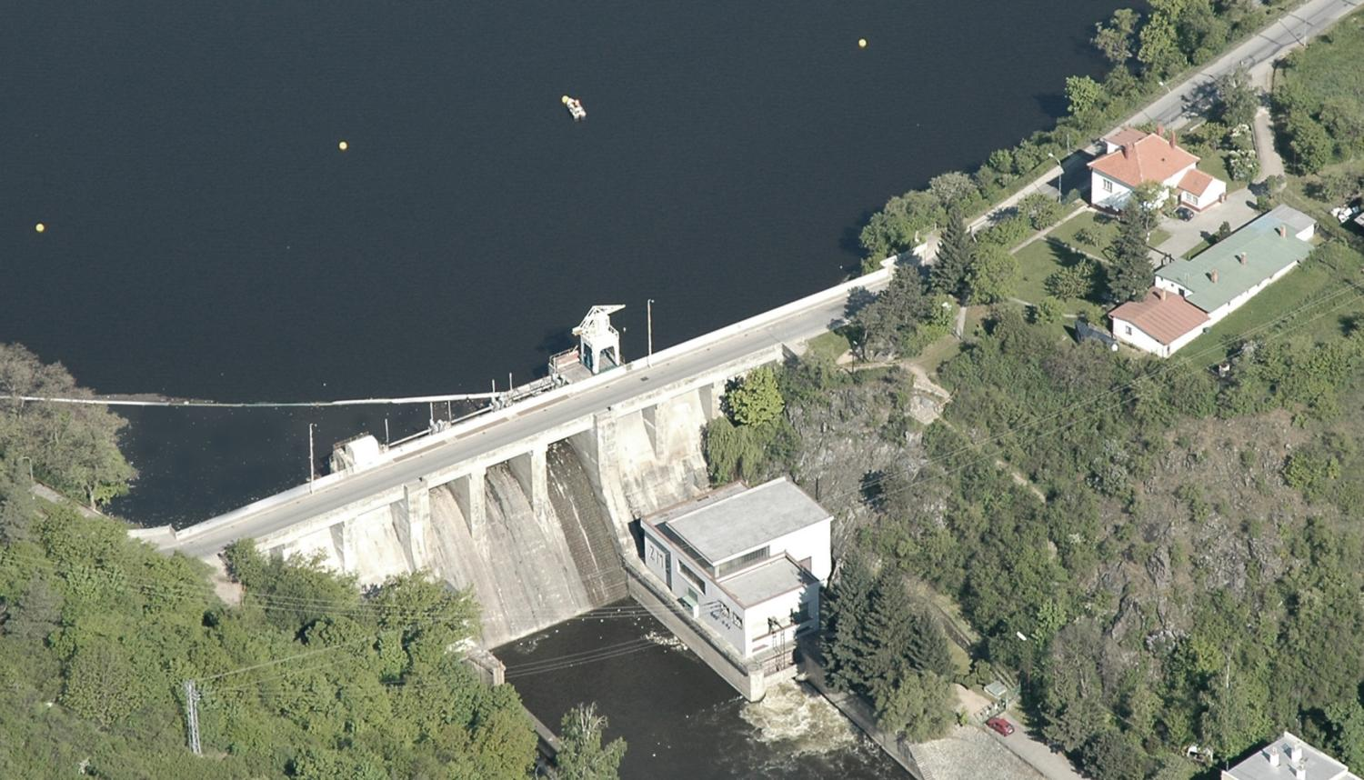
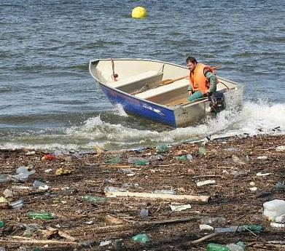
Příklad – přehrada na řece Svratce, Brno
Úkol: jak výstavba přehrady ovlivňuje životní prostředí před i za hrází? Kdy a proč je na přehradě nejvíc odpadků?
http://1url.cz/e66v
http://1url.cz/N66S

Slide 5
Rozpracování a zařazení do výuky zeměpisu
Popsat, jak změny uskutečněné lidmi ve využití ploch mohou mít negativní dopad na jiná území (např. odlesňování a povodně, zanášení řek, půdní eroze).

Slide 6
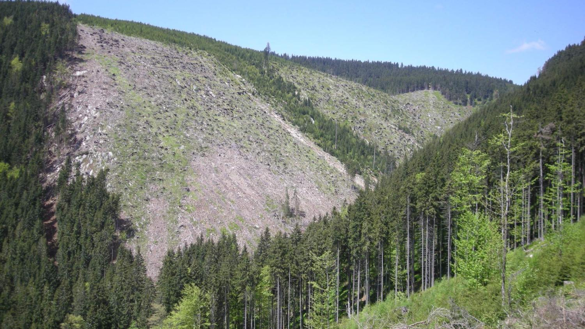
Příklad - odlesňování
Úkol: k jakým závažným změnám dochází po odlesnění značné části území, jako vidíme třeba na fotografii? (Kralický Sněžník, 5.2013)
http://1url.cz/h66n

Slide 7
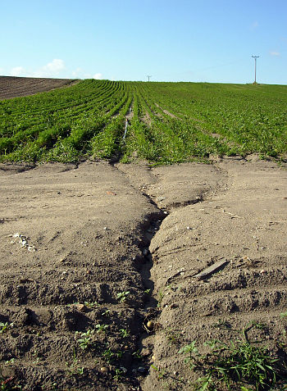
Příklad – půdní eroze
V ČR je až 40% zemědělsky obdělávaných půd dotčeno erozí.
Úkol: co je hlavním faktorem půdní eroze? Jaké nevhodné zacházení s půdou může podpořit rozšiřování eroze?
(Pomoz si fotografií, která vznikla u Přerova nad Labem, 2009.)
http://1url.cz/7666

Slide 8
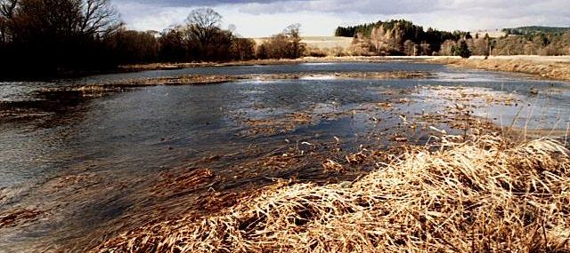
Příklad – zanášení řek
Úkol: jaké procesy způsobují zanášení řek? Čím jsou řeky zanášeny? Jaký to může mít dopad na biotop řeky?
(Pomoz si fotografií tůní řeky Svratky, z kterých se snadno stávají bažiny. Proč myslíš, že je tomu tak?)
http://1url.cz/4668

Slide 9
Rozpracování a zařazení do výuky zeměpisu
Vysvětlit, jak průmyslové aktivity (např. produkce továren, výroba elektrické energie spalováním rostlin) ovlivňují jiné aspekty (např. kyselé deště, teplotní inverze, smog).

Slide 10
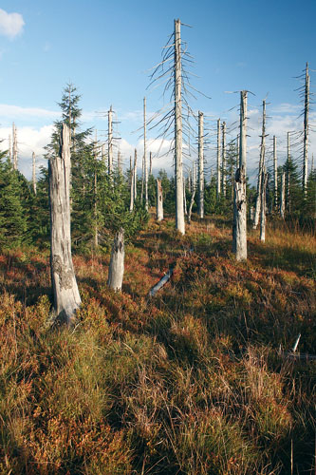
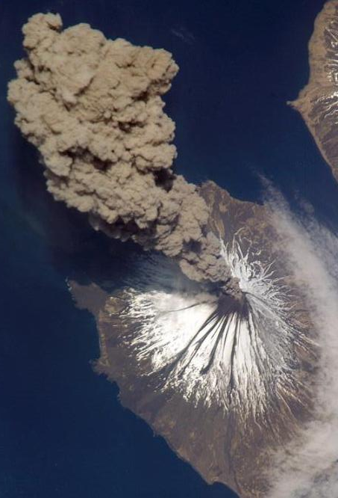
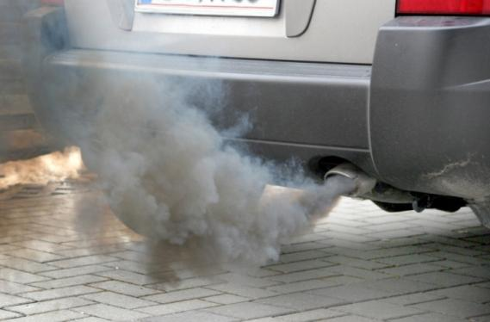
Příklad – kyselé deště
Úkol:
popřemýšlej, jak vzájemně souvisejí všechny 3 fotografie.
http://1url.cz/966x
http://1url.cz/266A
http://1url.cz/Y68L

Slide 11
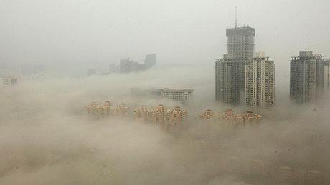
Příklad – smog ve městech
Čína je jedním z největších znečišťovatelů ovzduší na Zemi. Na fotografii je čínské město Lianyungang ponořené do smogu.
Úkol: Odkud smog pochází a kdy během dne je ho nejvíc? Proč?
http://1url.cz/t68r

Slide 12
Téma 2: Využívání technologií
Příklady toho, co by se žáci měli naučit:
Popsat a vysvětlit, jak těžební technologie využívané v povrchových lomech mění přírodní prostředí ve Spojených státech (např. odstranění vrcholu hory v Západní Virginii, antracitové kaly v regionu severovýchodní Pensylvánie, hluboký kráter v povrchovém lomu Powder River Basin).
Popsat, jak změny technologií mohou ovlivnit způsoby a význam dopravy a také dopady na přírodní prostředí (např. výfukové emise, výstavba silnic, letiště – exhaláty a hluk letadel).
Popsat a vysvětlit, jak „zelené technologie“ mohou zvýšit úroveň udržitelnosti a redukovat míru dopadu lidské činnosti na přírodní prostředí (např. redukce využívání energie, využívání nových, trvalejších stavebních materiálů).
Notes:
Najít vhodné příklady pro těžbu v ČR.

Slide 13
Rozpracování a zařazení do výuky zeměpisu
Popsat a vysvětlit, jak těžební technologie využívané v povrchových lomech mění přírodní prostředí ve Spojených státech (např. odstranění vrcholu hory v Západní Virginii, antracitové kaly v regionu severovýchodní Pensylvánie, hluboký kráter v povrchovém lomu Powder River Basin).
Notes:
Najít vhodné příklady pro těžbu v ČR.

Slide 14
Rozpracování a zařazení do výuky zeměpisu
Popsat, jak změny technologií mohou ovlivnit způsoby a význam dopravy a také dopady na přírodní prostředí (např. výfukové emise, výstavba silnic, letiště – exhaláty a hluk letadel).

Slide 15
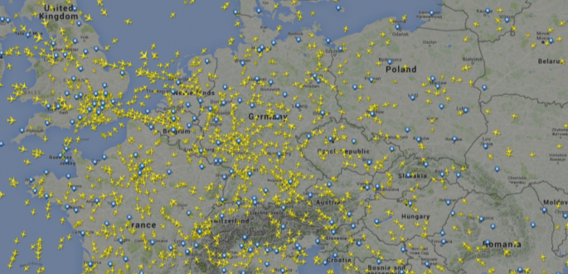
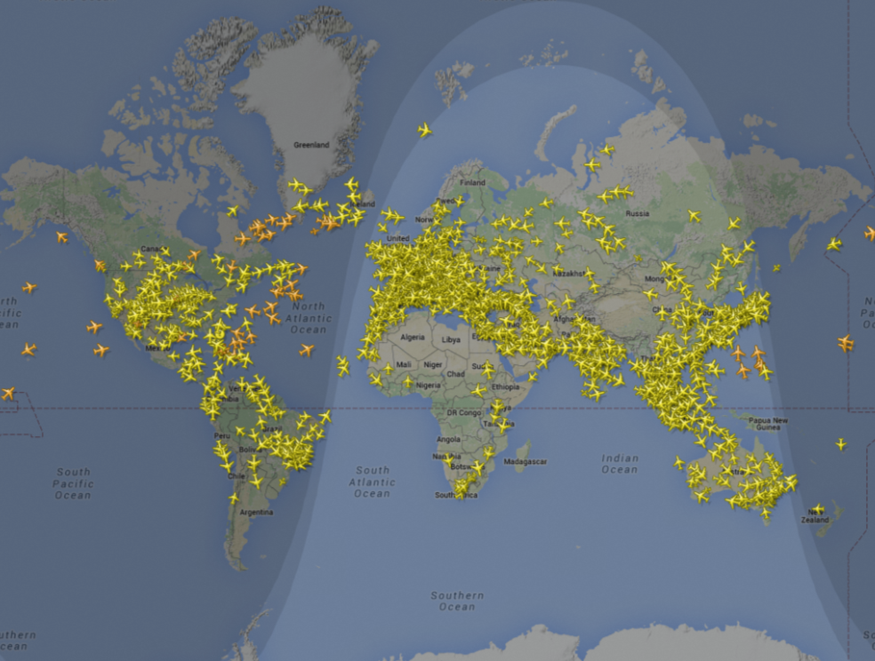
Příklad – exhaláty letadel
Na schématu je vidět, kolik letů najednou se uskutečňuje nad Západní a Střední Evropou a také nad celou Zemí v pondělí v 10 hodin dopoledne.
Úkol: jaký vliv má stoupající objem vzdušné dopravy na atmosféru a poté i na zdraví lidí? (zamysli se také nad novým fenoménem – znečištění hlukem)
http://www.flightradar24.com/25.97,49.93/2

Slide 16
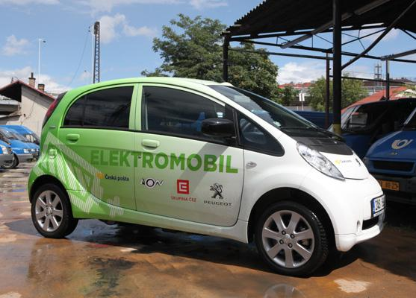
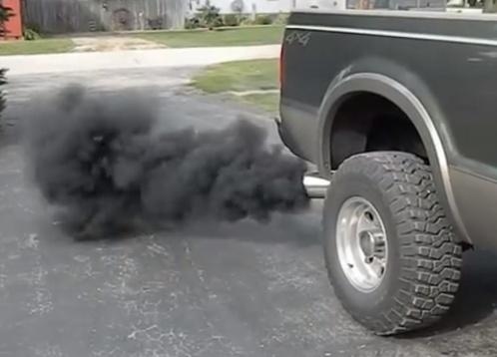
Příklad – exhaláty z výfuků automobilů
Ne všechno směruje pouze k horšímu. Nové technologie jsou mnohem šetrnější k životnímu prostředí.
Úkol: pomocí fotografií porovnej situaci exhalátů z automobilové dopravy v minulosti, současnosti a budoucnosti a zhodnoť význam tohoto druhu dopravy.
http://1url.cz/668u
http://1url.cz/Z681

Slide 17
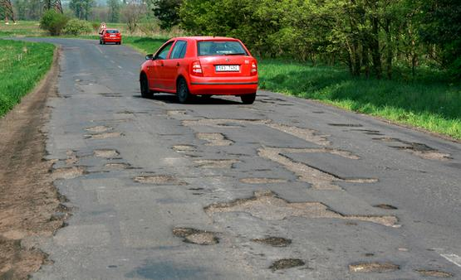
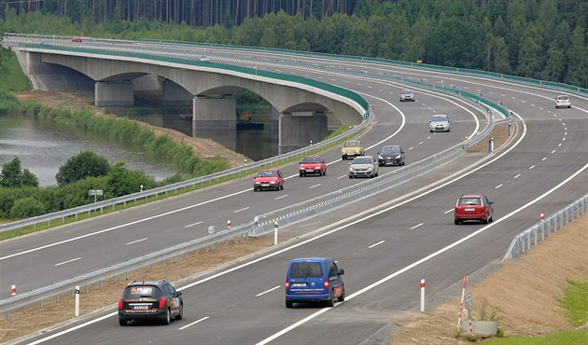
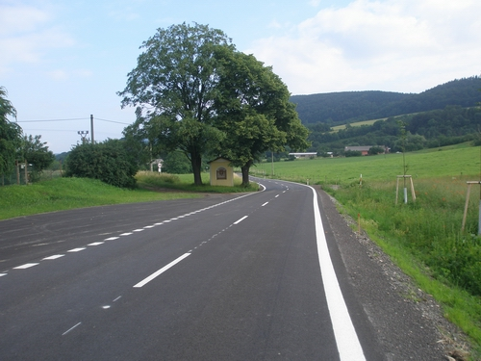
Příklad – typy silnic
Úkol: dle fotografií porovnej dopravní situaci na různých typech silnic (dálnice, rychlostní silnice, silnice I., II. a III. třídy, místní komunikace, veřejně přístupné účelové komunikace) z hlediska vlivu na ovzduší – objem exhalátů.
http://1url.cz/d68e
http://1url.cz/T68J
http://1url.cz/K68Q

Slide 18
Rozpracování a zařazení do výuky zeměpisu
Popsat a vysvětlit, jak „zelené technologie“ mohou zvýšit úroveň udržitelnosti a redukovat míru dopadu lidské činnosti na přírodní prostředí (např. redukce využívání energie, využívání nových, trvalejších stavebních materiálů).
Notes:
Nějaké nápady na fotografie a příklady?

Slide 19
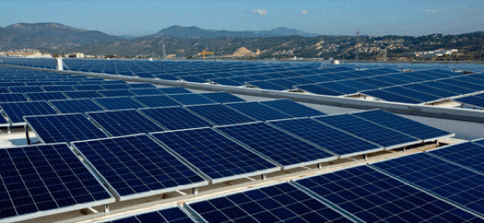
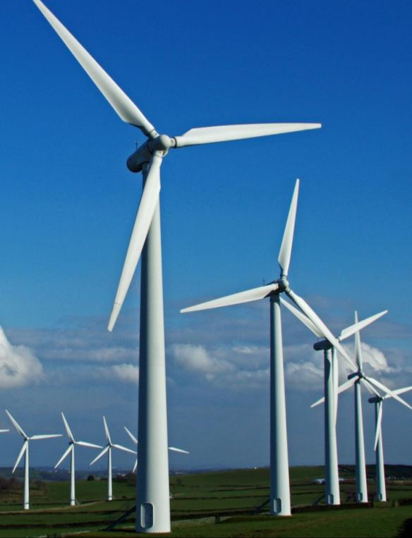
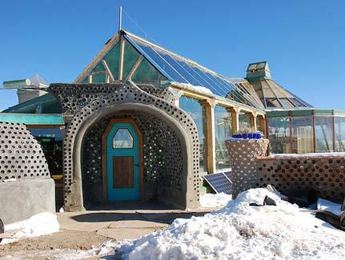
Úkol: uvažuj nad výhodami i nevýhodami „zelených technologií“, které vidíš na fotografiích. Jaké další znáš?
http://1url.cz/z68i
http://1url.cz/U68N
http://1url.cz/b68w

Slide 20
Téma 3: Využívání technologií
Příklady toho, co by se žáci měli naučit:
Analyzovat pozitivní a negativní efekty lidské činnosti na litosféru (např. degradace a eroze půdy, zasolování půdy, acidifikace).
Analyzovat, jak zastavěná plocha mění a ovlivňuje přírodní prostředí (změna hydrického režimu, degradace půd, úbytek zeleně) a identifikovat tyto změny.
Analyzovat pozitivní způsoby lidské činnosti na přírodní prostředí (např. ochrana zeleně, obnovování mokřadů, zalesňování).
Notes:
Najít vhodné příklady pro těžbu v ČR.

Slide 21
Rozpracování a zařazení do výuky zeměpisu
Analyzovat pozitivní a negativní efekty lidské činnosti na litosféru (např. degradace a eroze půdy, zasolování půdy, acidifikace).

Slide 22
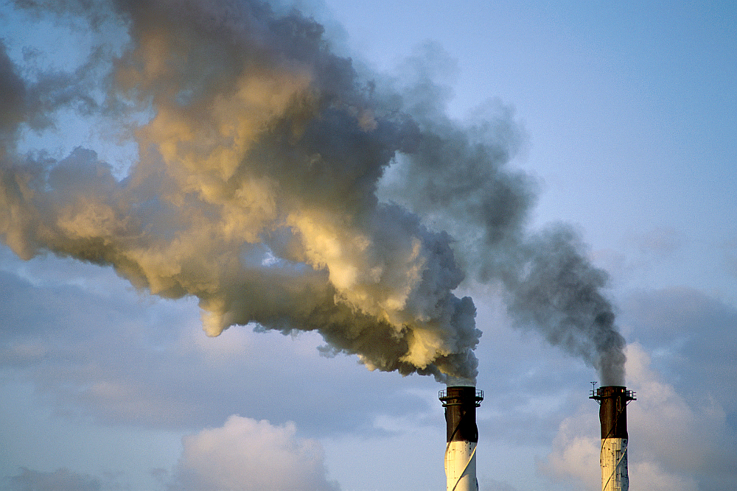
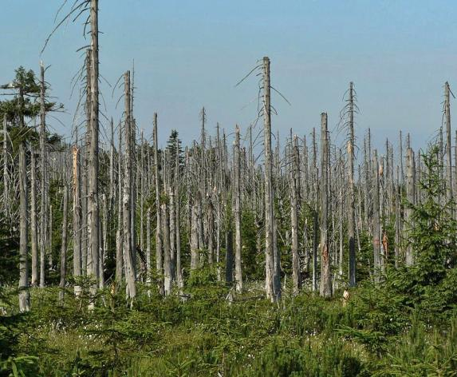
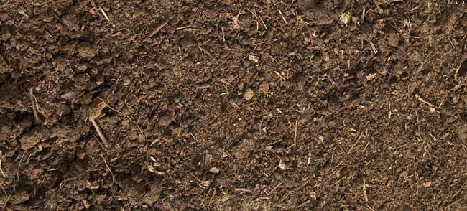
Příklad – okyselování půd
?
http://1url.cz/o68l
Úkol: jak mohou škodliviny vypouštěné továrnami ovlivnit půdu, když půda je na zemi a škodliviny stoupají do ovzduší?
Jak souvisí fotografie zničeného lesa s půdou a vypouštěním emisí?
http://1url.cz/r68G
http://1url.cz/W68p

Slide 23
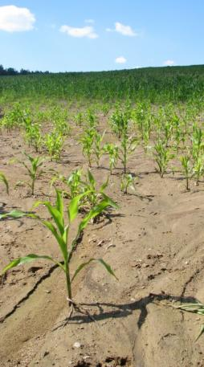
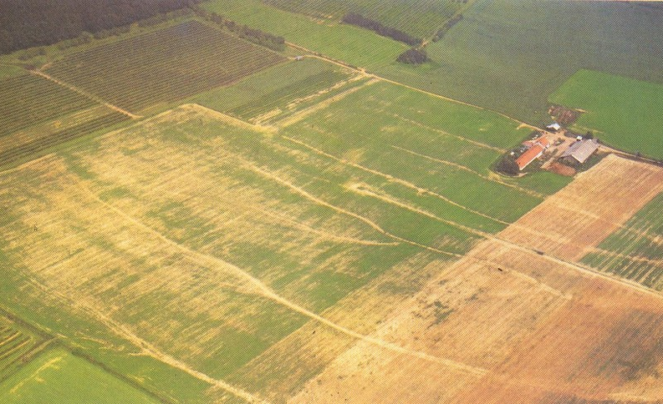
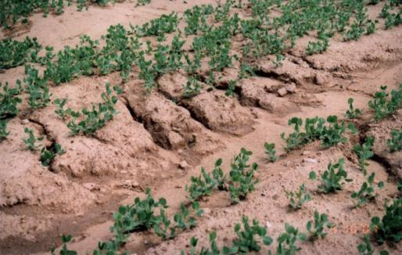
Příklad – půdní eroze
http://1url.cz/L68R
http://1url.cz/A68a
Úkol: jaké činitele vplývají na rozrušování půdy? Zohledni jak lidskou činnost, tak i vnější podmínky.
http://1url.cz/l683

Slide 24
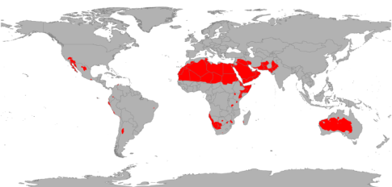
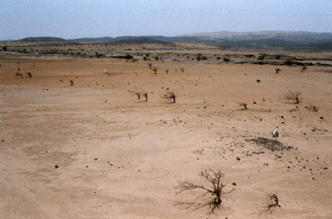
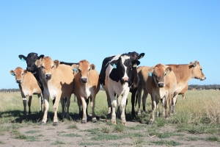
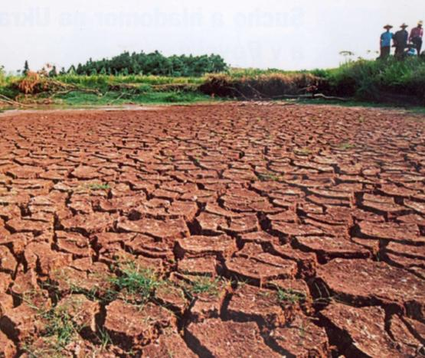
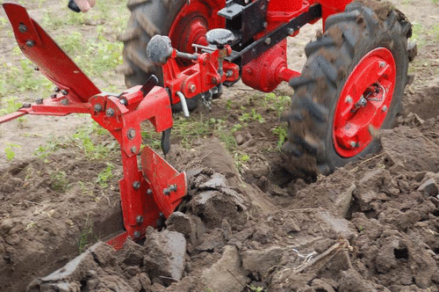
Příklad – salinizace půdy
http://1url.cz/H68D
Zasolování půdy snižuje její kvalitu a tedy i úrodnost.
Úkol: pomocí fotografií a obrázků uvažuj
JAK, KDE a PROČ k tomuto jevu dochází.
http://1url.cz/268I
http://1url.cz/e68v
http://1url.cz/j68U
http://1url.cz/Y68Z

Slide 25
Rozpracování a zařazení do výuky zeměpisu
Analyzovat, jak zastavěná plocha mění a ovlivňuje přírodní prostředí (změna hydrického režimu, degradace půd, úbytek zeleně) a identifikovat tyto změny.

Slide 26
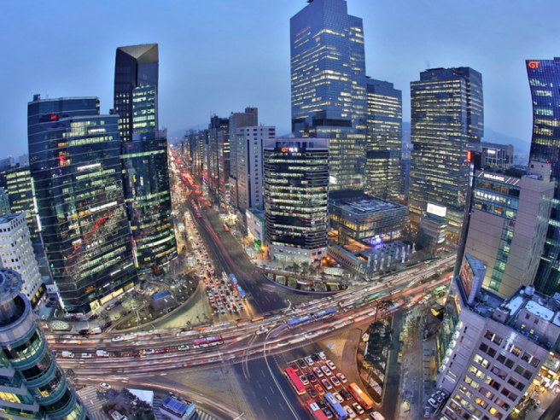
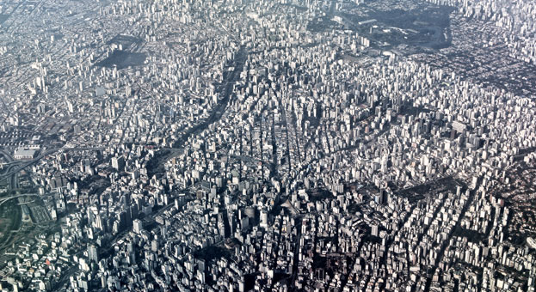
Příklad – betonové kolosy
V Soulu (hlavním městě Jižní Koreje, vlevo) žije kolem 24 milionů lidí. Podobně je tomu v Sao Paolu (vpravo), největším městě Jižní Ameriky, kde jich žije přes 21 milionů.
Úkol: již z fotografií je vidět, kolik prostoru zabírá zástavba a kolik bylo ponecháno zeleni. Jaké důsledky to má na ovzduší (počasí), půdu, přítomnost živočichů (ptáky, hlodavce,...), lidské aktivity apod.
http://1url.cz/D689
http://1url.cz/8685

Slide 27
Rozpracování a zařazení do výuky zeměpisu
Analyzovat pozitivní způsoby lidské činnosti na přírodní prostředí (např. ochrana zeleně, obnovování mokřadů, zalesňování).

Slide 28
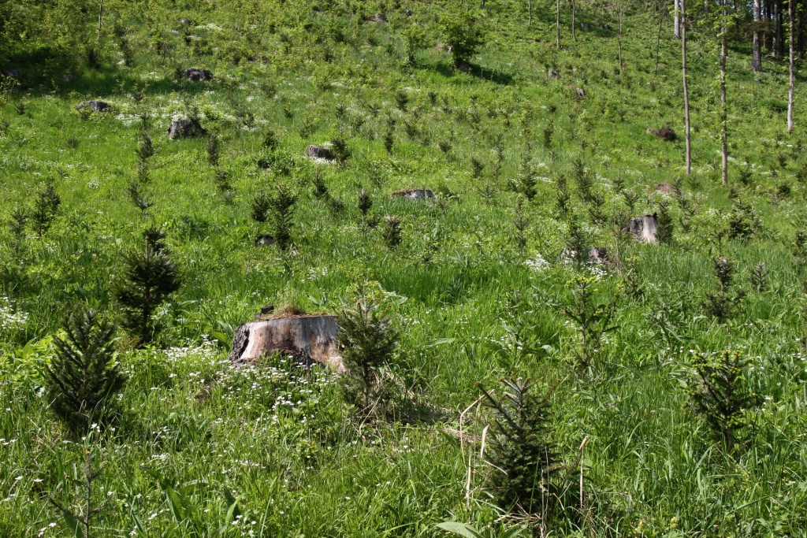
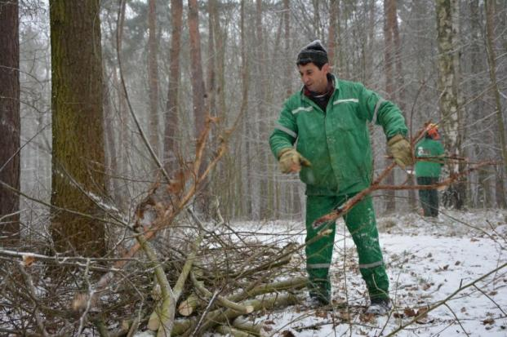
Příklad – zalesňování
Úkol: jakými způsoby se pečuje o les? Je vhodné vyčistit les od všech větví a padlých stromů? Proč?
http://1url.cz/068c
http://1url.cz/668Y

Slide 29
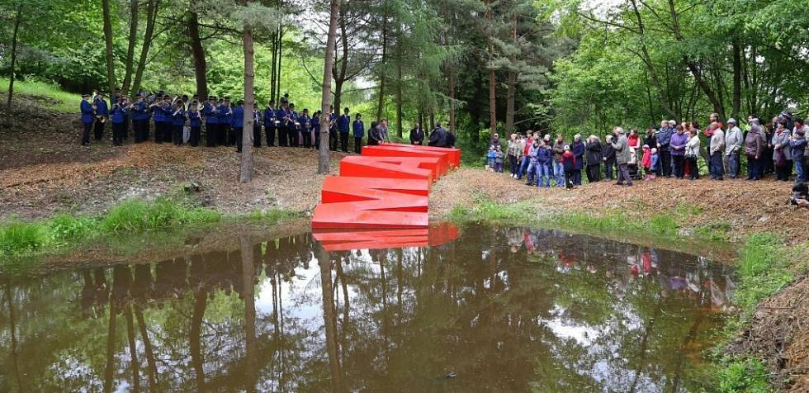
Příklad – čištění jezírek
Projekt přeshraniční spolupráce pomohl vyčistit jezírko u obce Rudice.
Úkol: navrhni způsoby pozitivního zacházení s různými jinými biotopy.
http://1url.cz/168n
Notes:
Premýšľam nad slovníkom pojmov, ktoré by mohli byť vysvetlené buď pod každým snímkom (napr. ako tu – čo je biotop), alebo až na konci prezentácie jako jeden slide s poznámkami.

